Slide 1
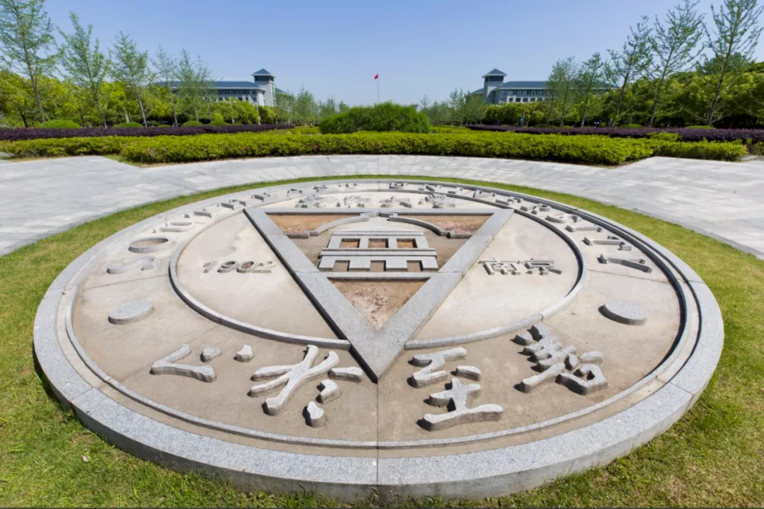
JAVA虚拟校园项目成果汇报
小组：team Crystal
汇报人&组长：曹邹颖
组员：宗琦薇 程瀚 许志豪 汪晟宇 苏哲琪

Slide 2
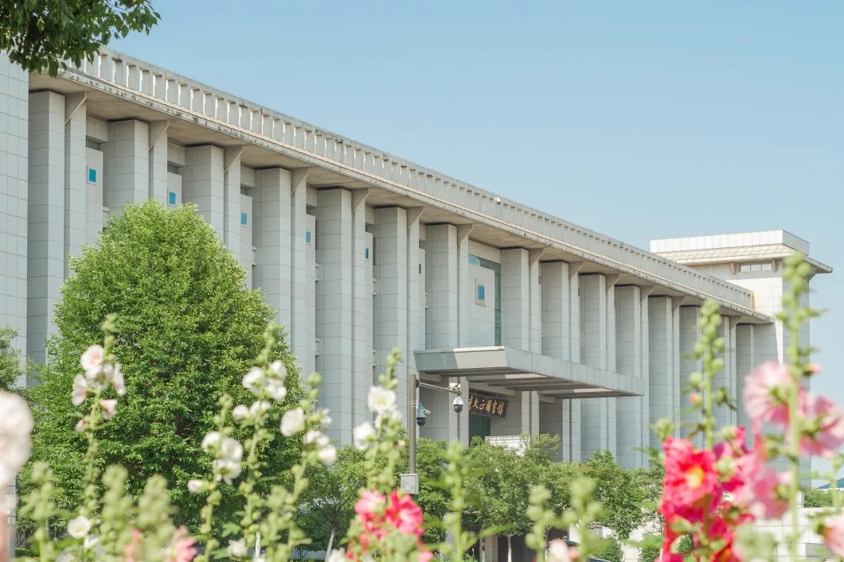
1
成员介绍及分工
CONTENTS
2
项目完成功能及特色
3
关键技术及系统开发经验
4
功能演示

Slide 3

Part.01
成员介绍及分工

Slide 4


Team：Crystal
小组采用功能模块分工的形式
曹邹颖(组长）
宗琦薇
程瀚
软件设计说明书的撰写
公共模块
教务管理模块
所有功能模块的整合工作
整体UI美化
用户管理模块
网络连接模块
学生信息管理模块
汪晟宇
许志豪
苏哲琪
虚拟图书馆模块
虚拟银行模块
虚拟商店模块

Slide 5
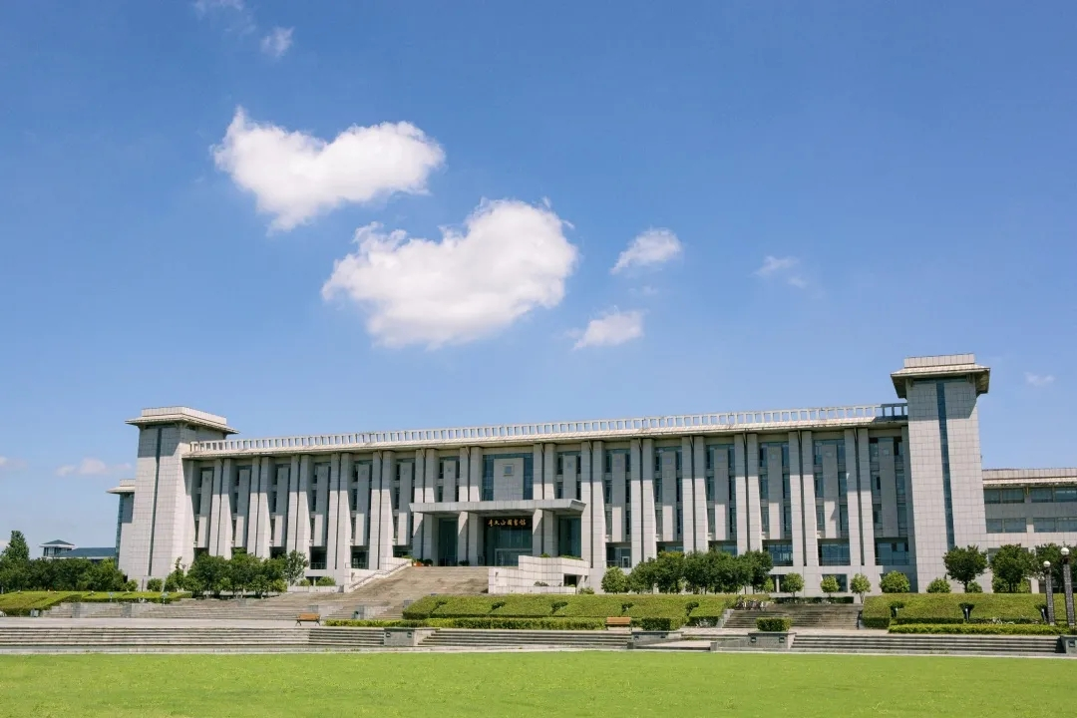
Part.02
项目完成功能及特色

Slide 6
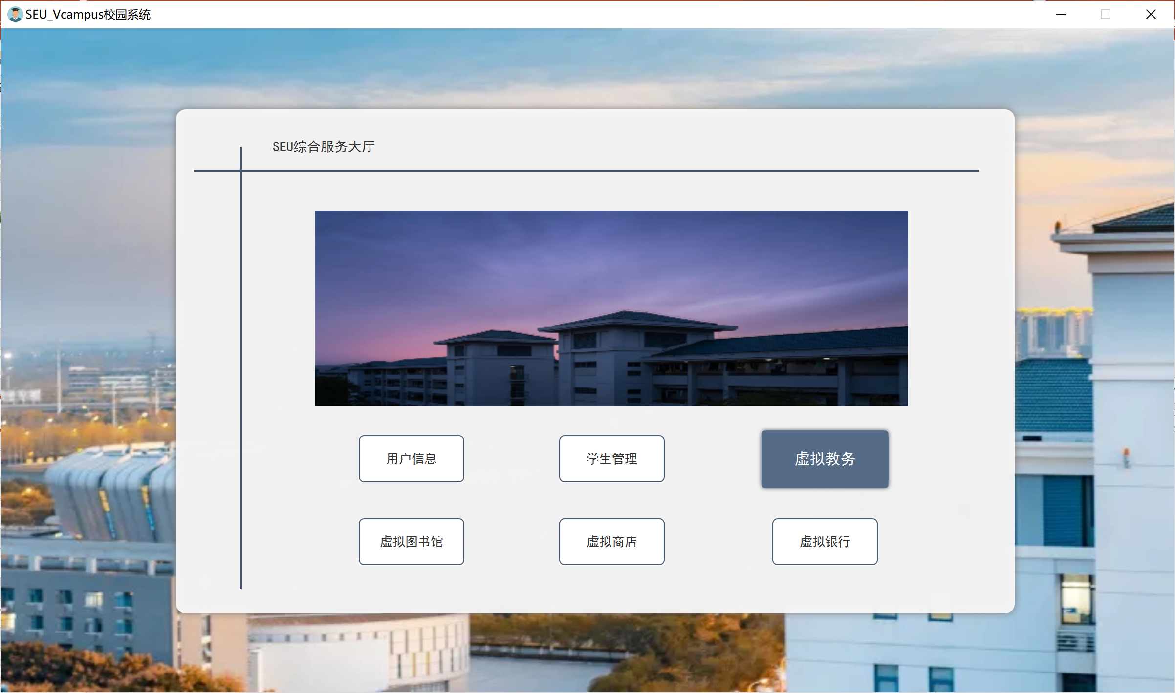
功能模块划分
用户管理
虚拟图书馆
虚拟学生管理
虚拟商店
虚拟教务
虚拟银行

Slide 7
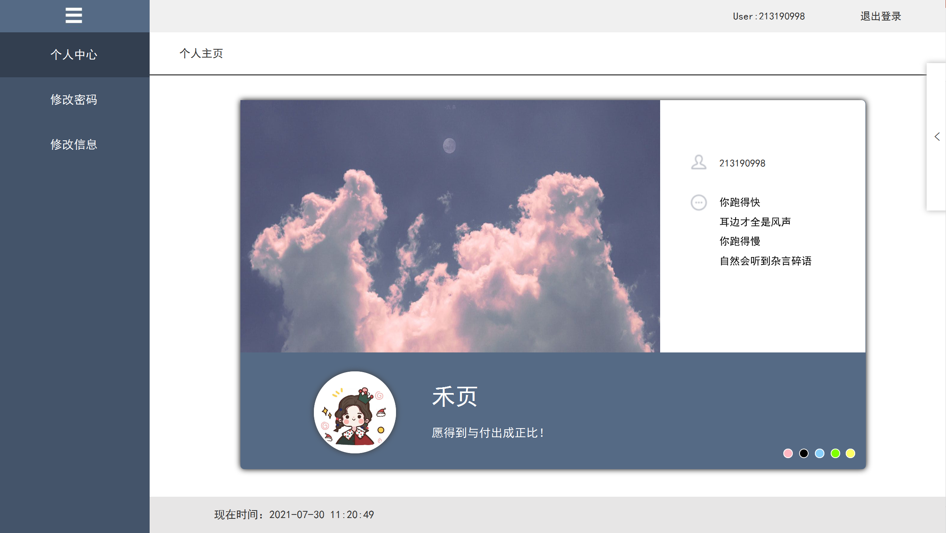

用户管理
用户登入、登出
识别用户类型（管理员/教师/学生）
个人信息管理
查看、修改用户信息（密码）
实现验证码功能
主页个性化修改
上传头像
更改主页背景

Slide 8
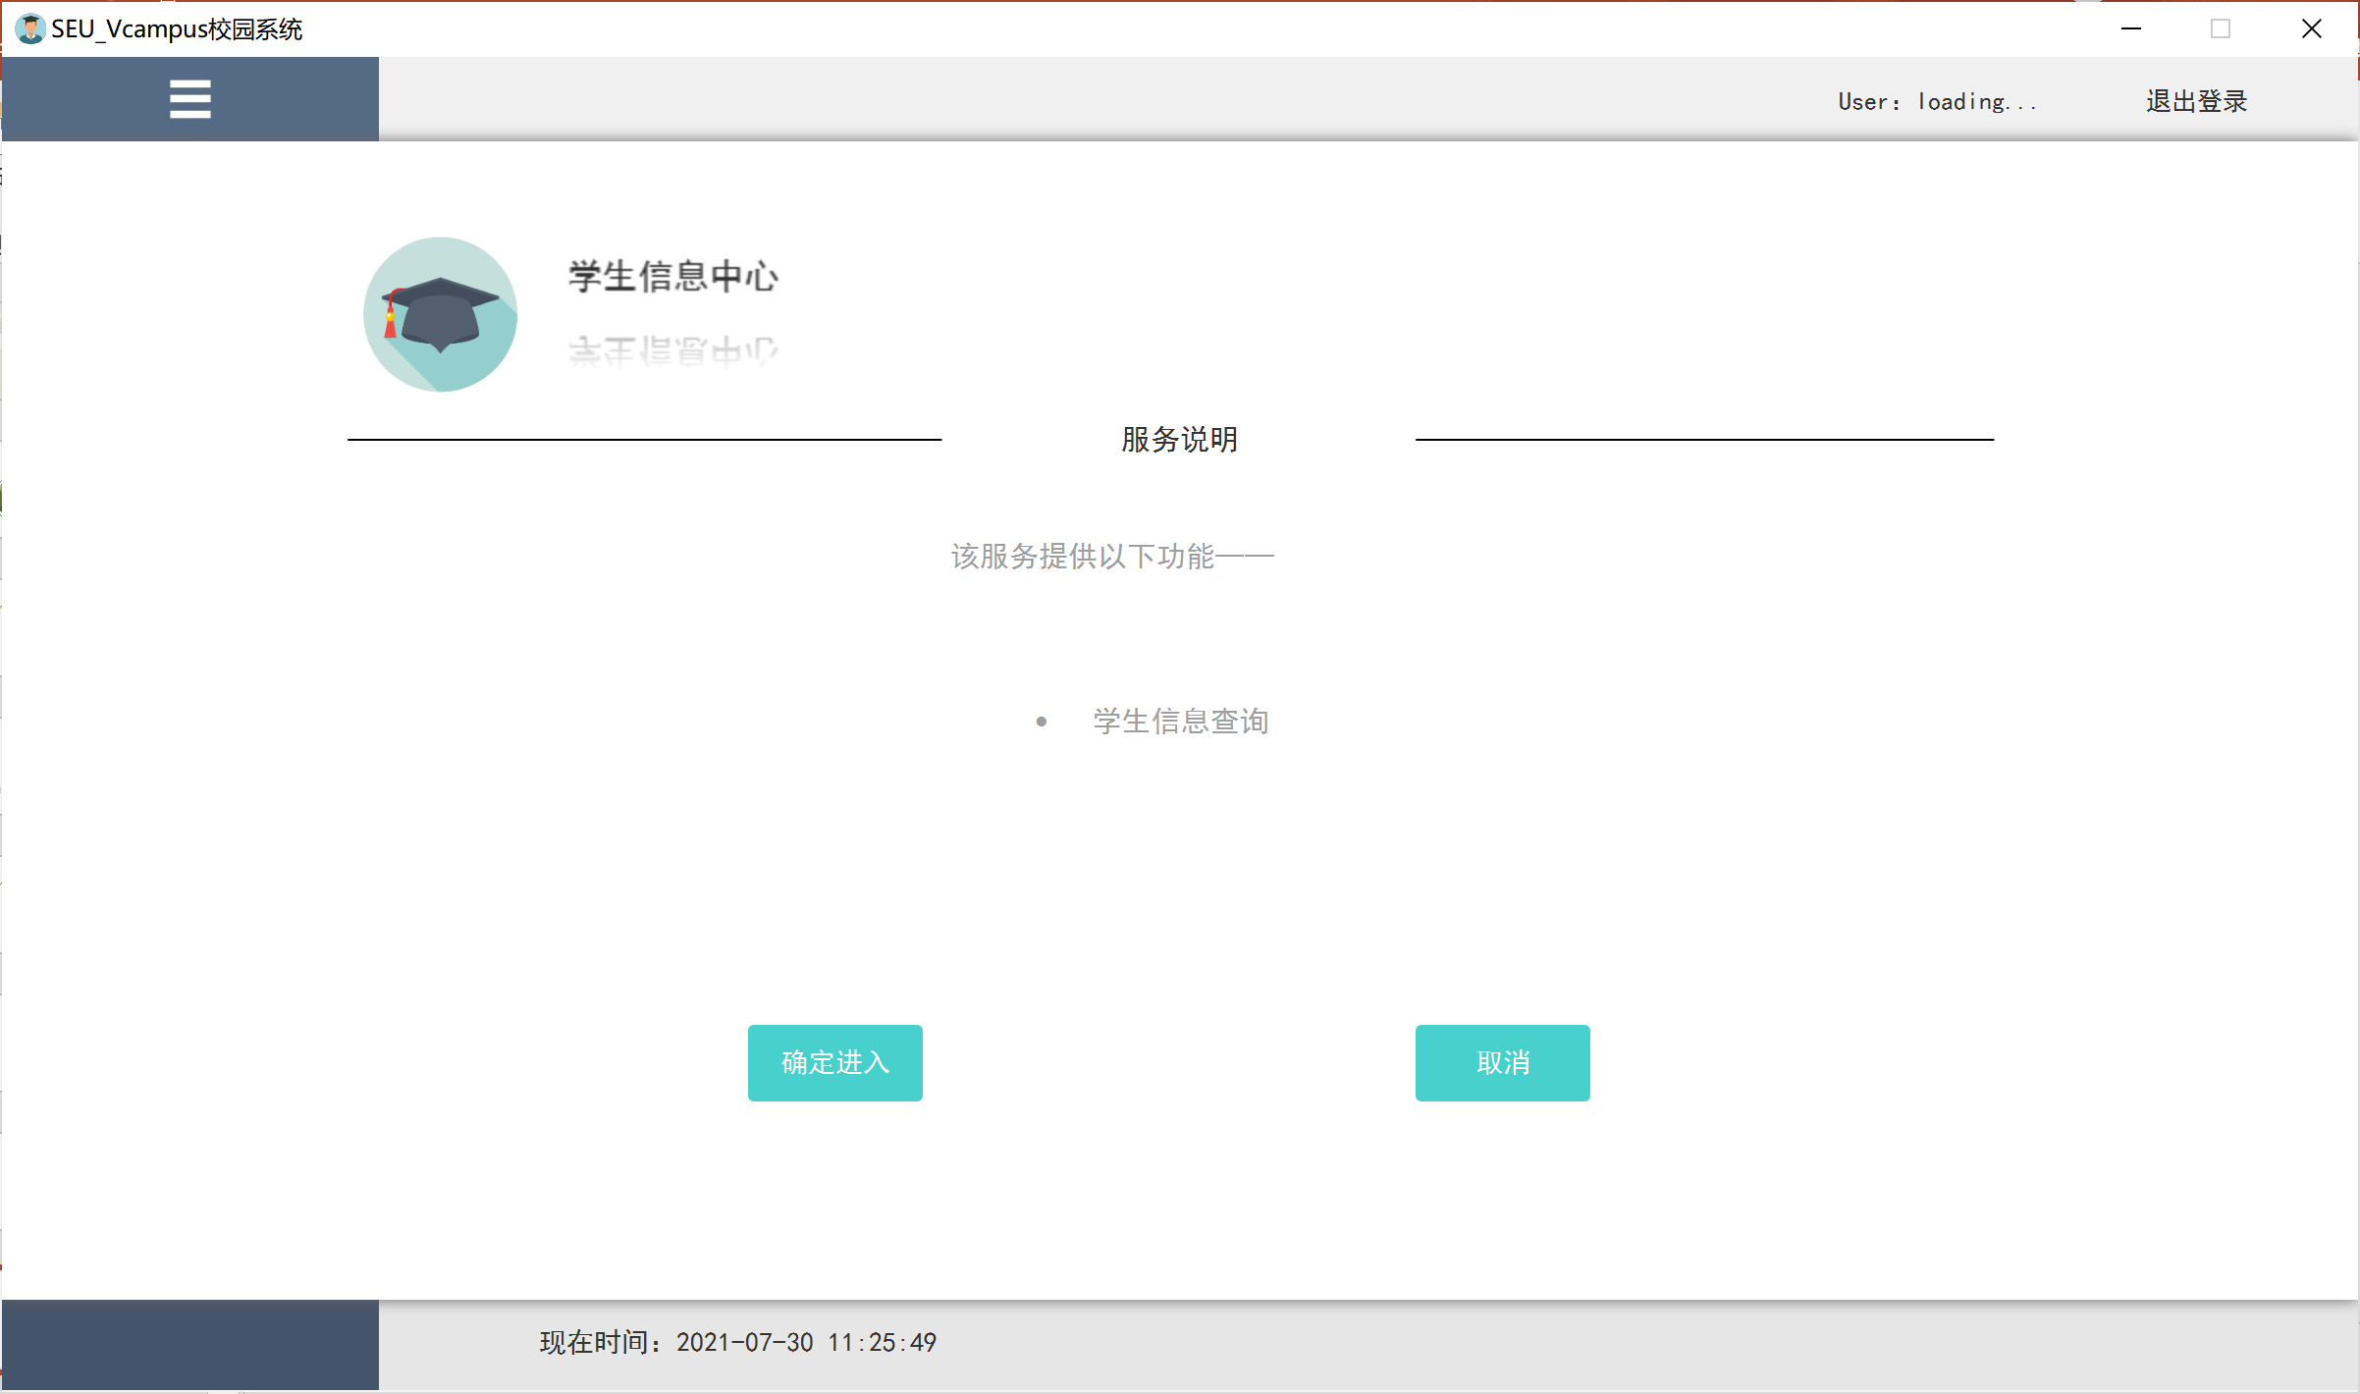
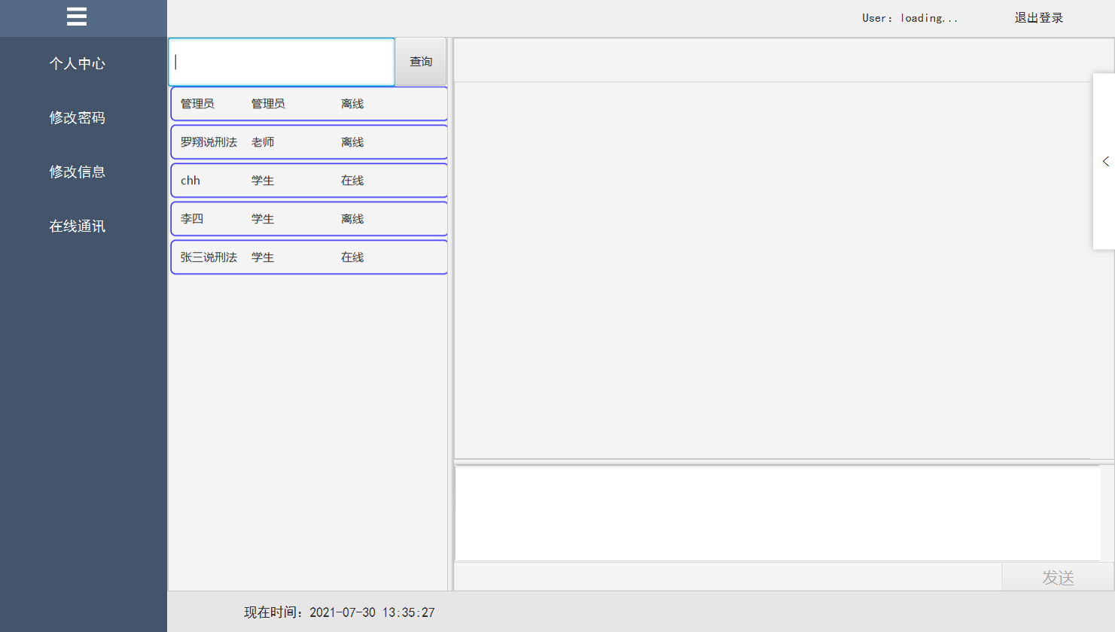
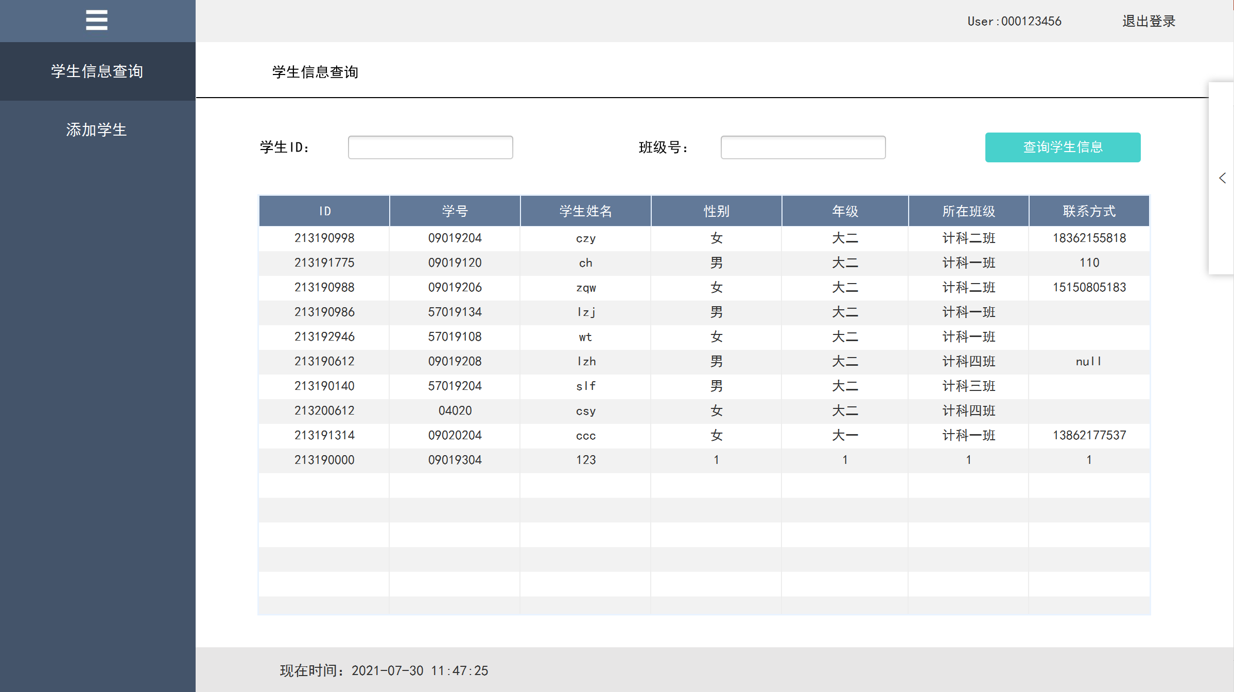
虚拟学生信息管理
基本信息管理
共有功能：查询个人信息
管理员功能：增加、删除、修改师生基本信息
在线聊天功能

Slide 9
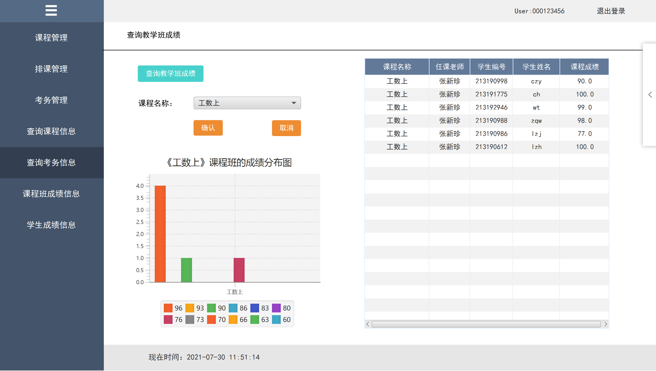
虚拟教务
管理员功能
自动排课
课表查看（老师、班级）
课程、考务管理（增删改）
课程、考务、（学生、班级）成绩查询
教师功能
录入成绩
自己课表查看
课程、考务查询
查询课程班成绩
学生功能
选课
自己课表查看
课程、考务查询
查询自己成绩
Notes:
完善功能
功能人性化
容错处理
数据条形图可视化

Slide 10
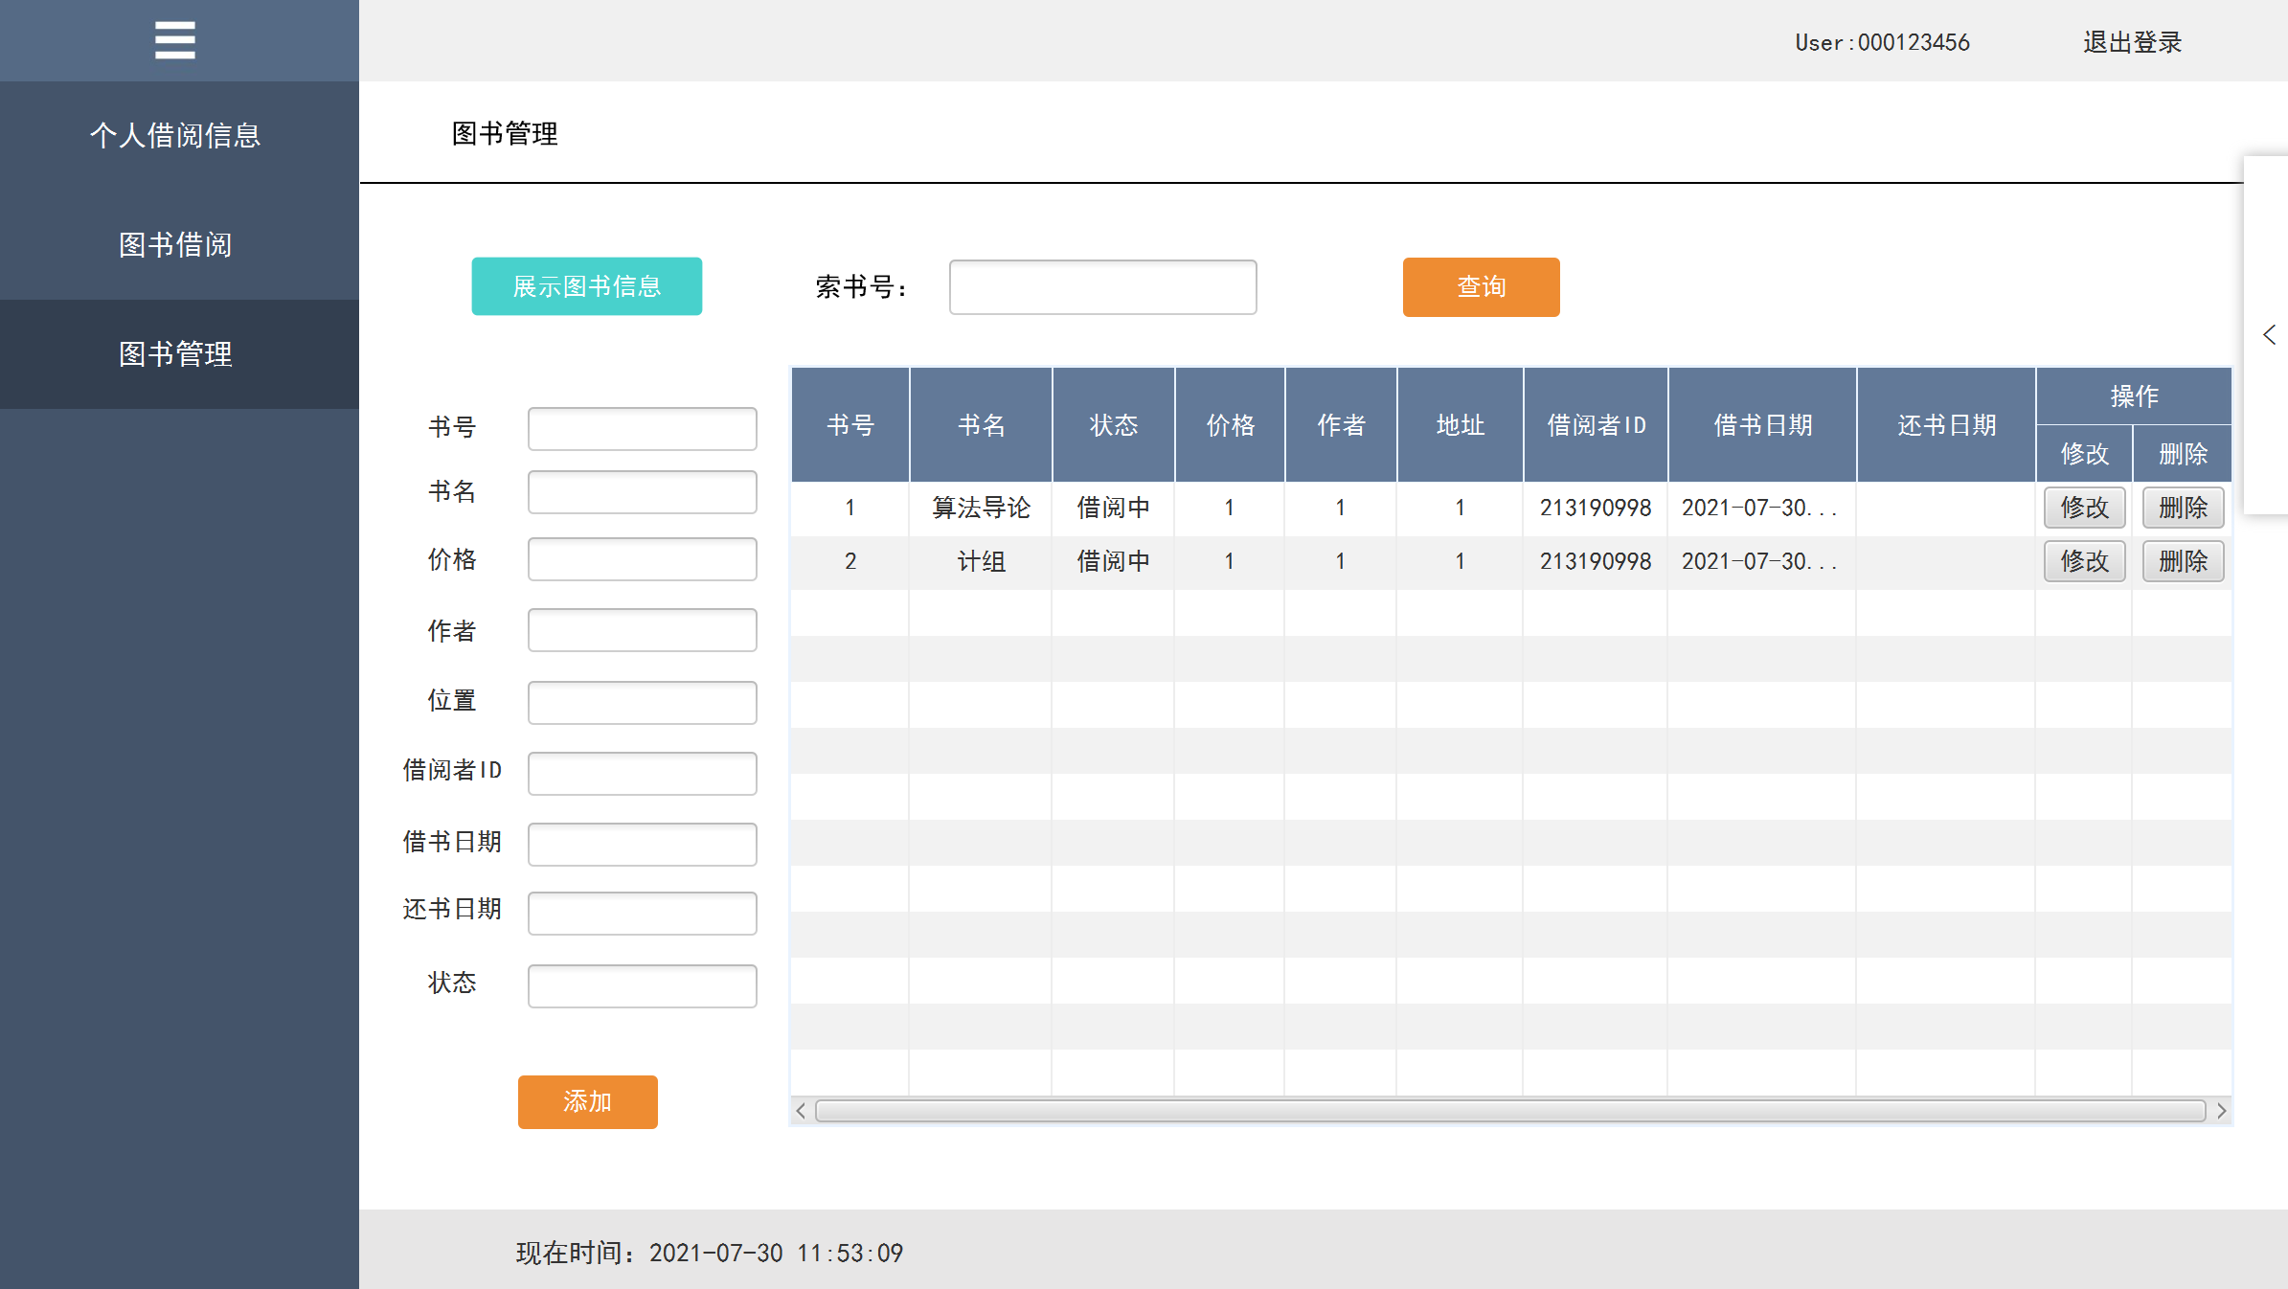
虚拟图书馆
管理员
教师、学生
图书基本信息管理
增加、删除、编辑图书信息
查询特定图书信息
查看所有图书信息
图书借阅
查找特定图书
查看所有图书信息
借阅书籍
个人借阅信息
查阅历史借阅记录
还书
续借

Slide 11
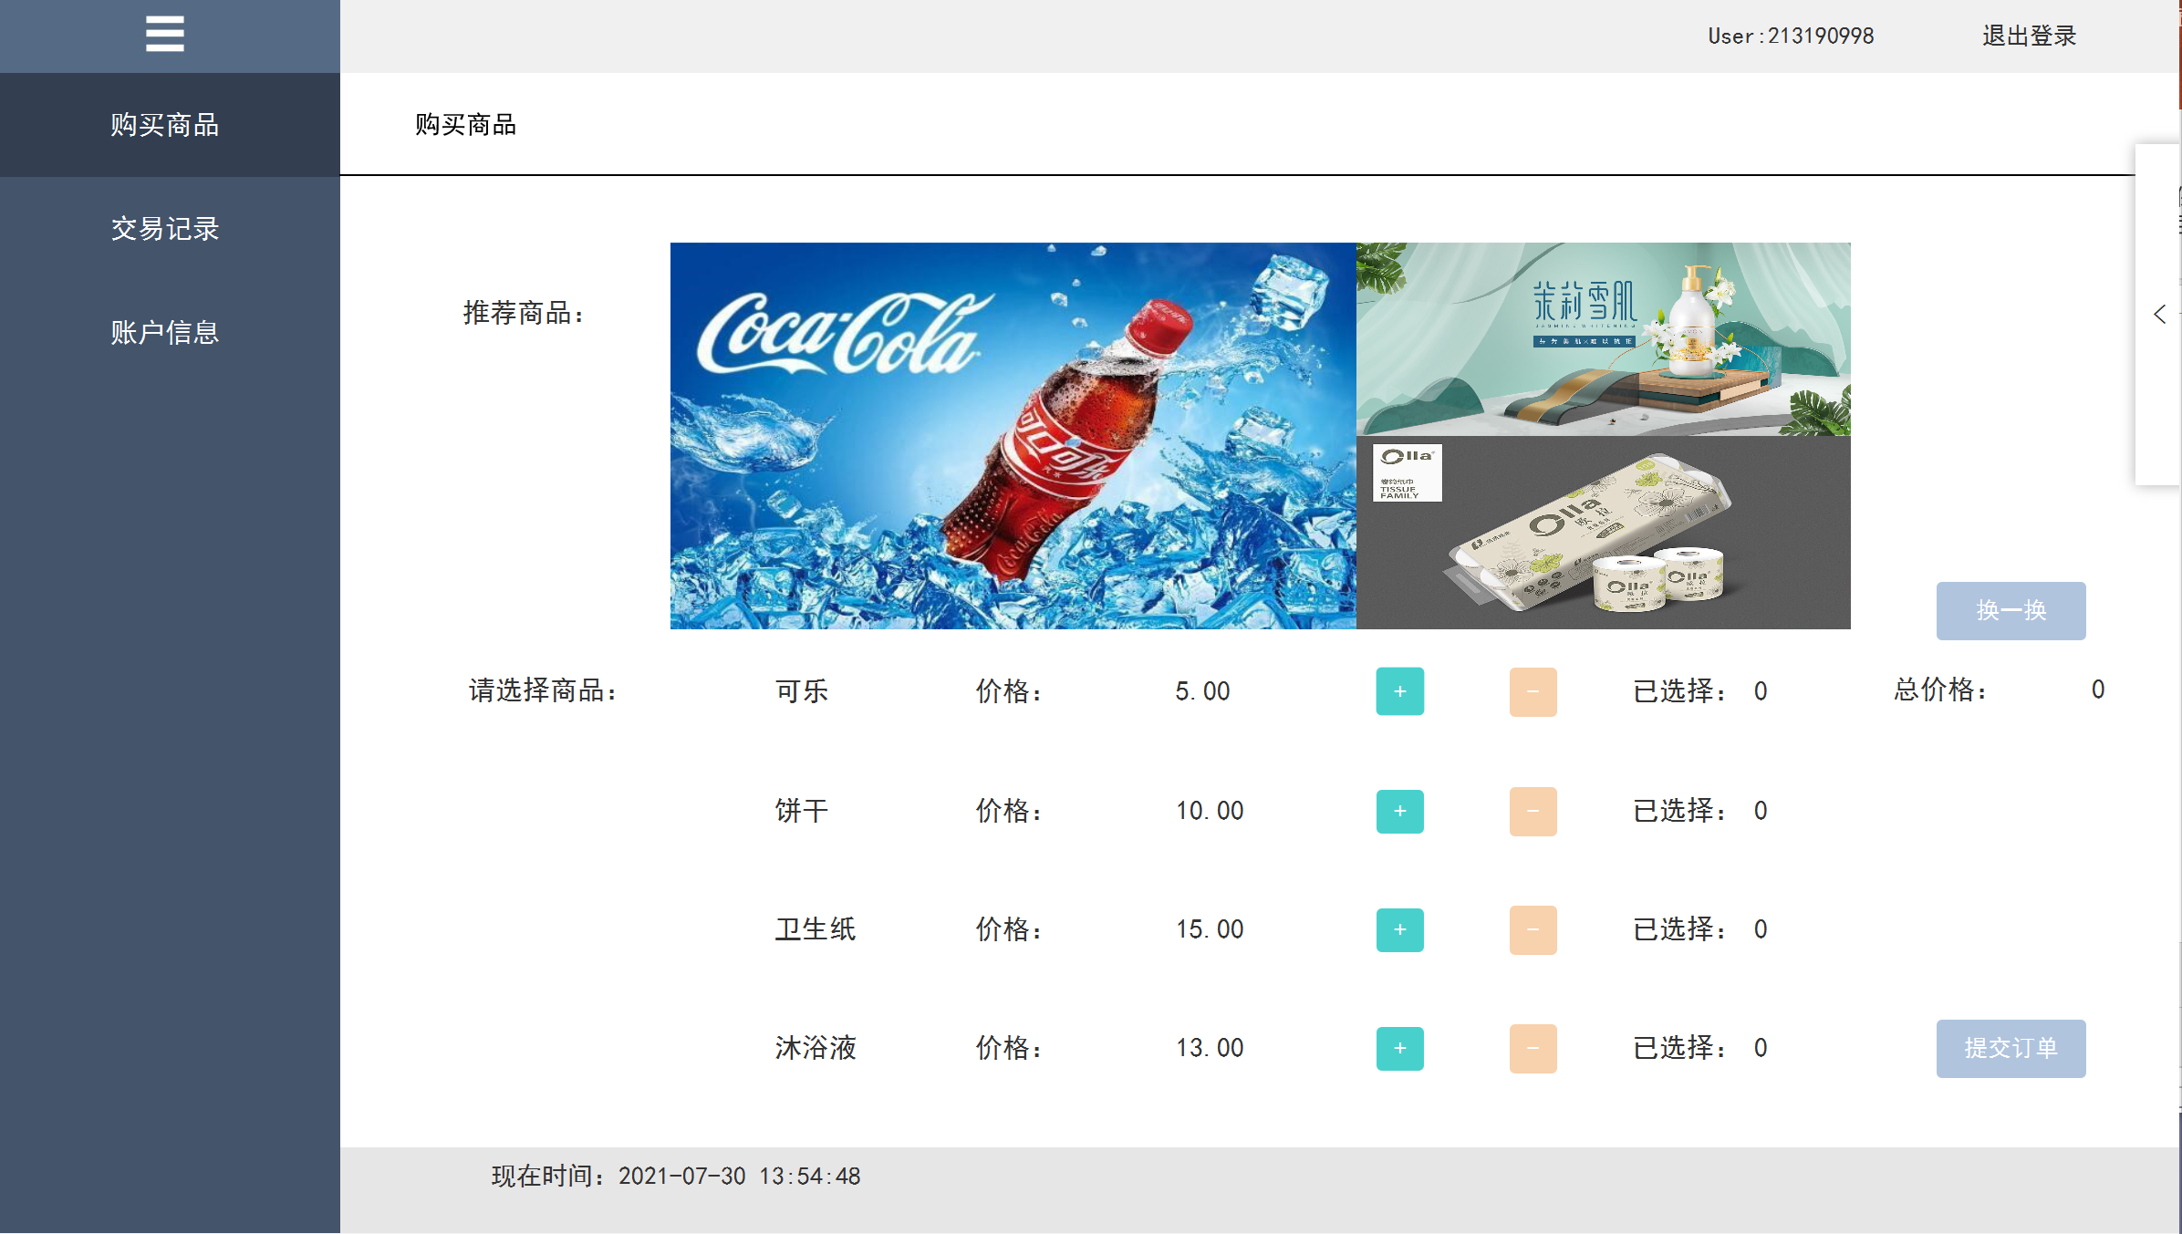
虚拟商店
管理员
教师、学生
商品信息管理
添加、删除商品
商品购买
查看购买记录
查询交易记录

Slide 12
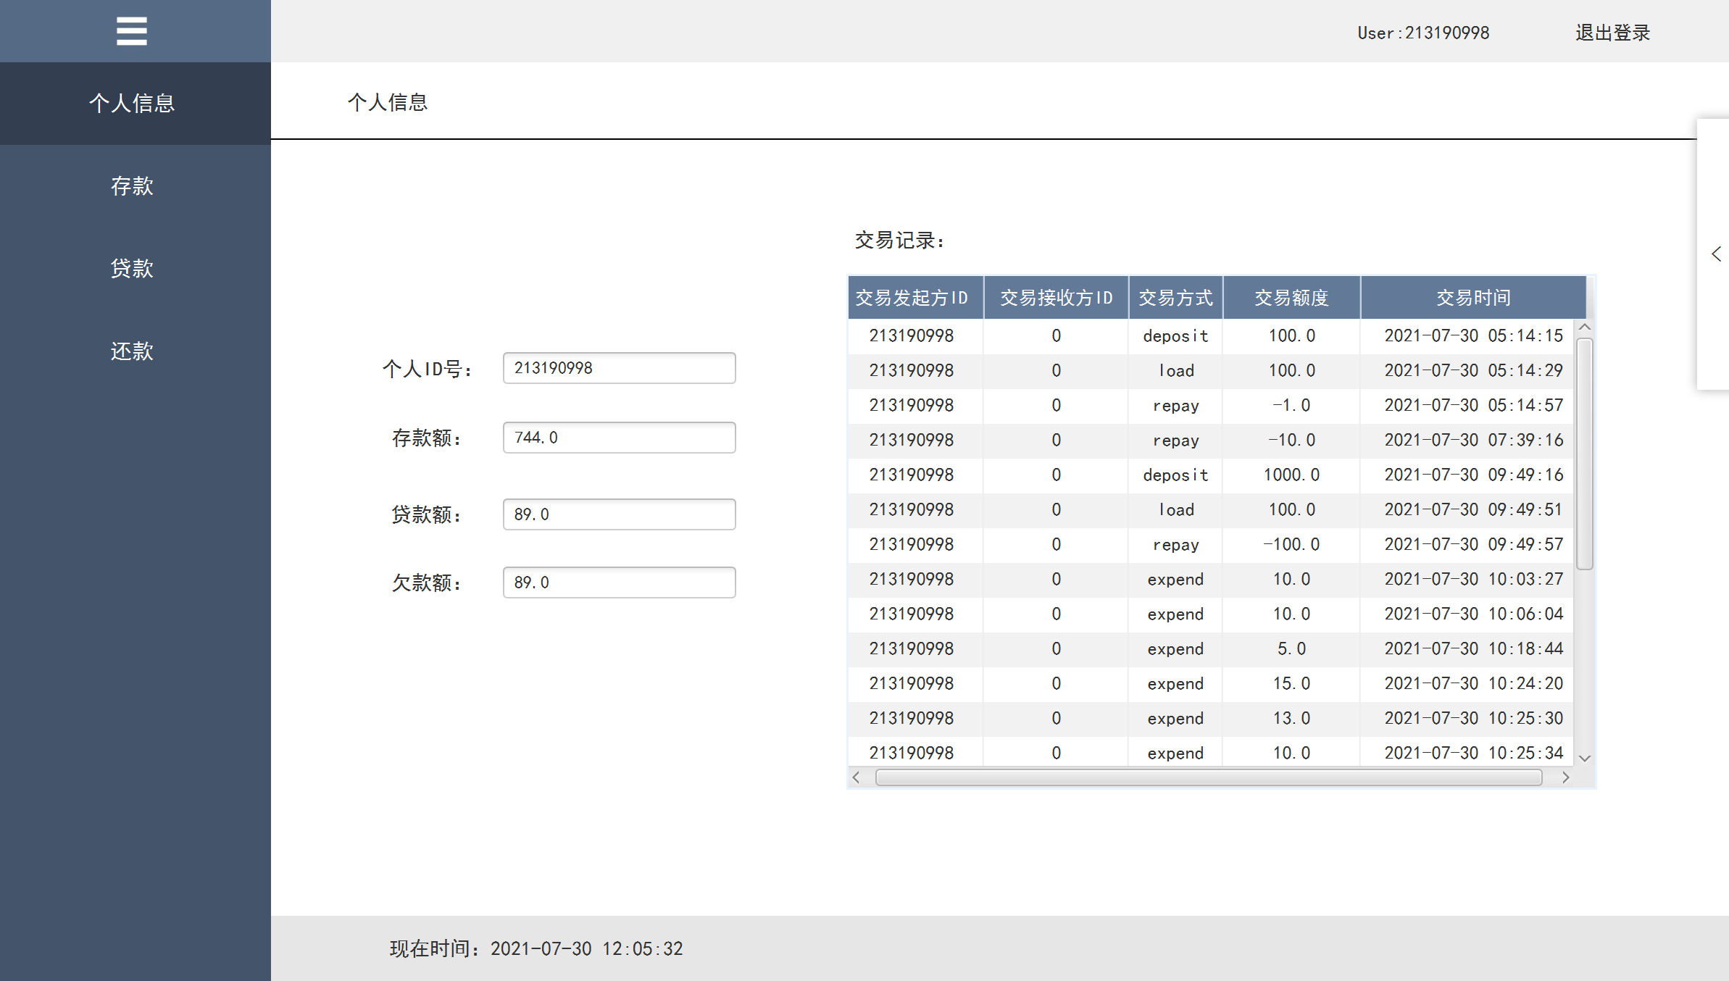
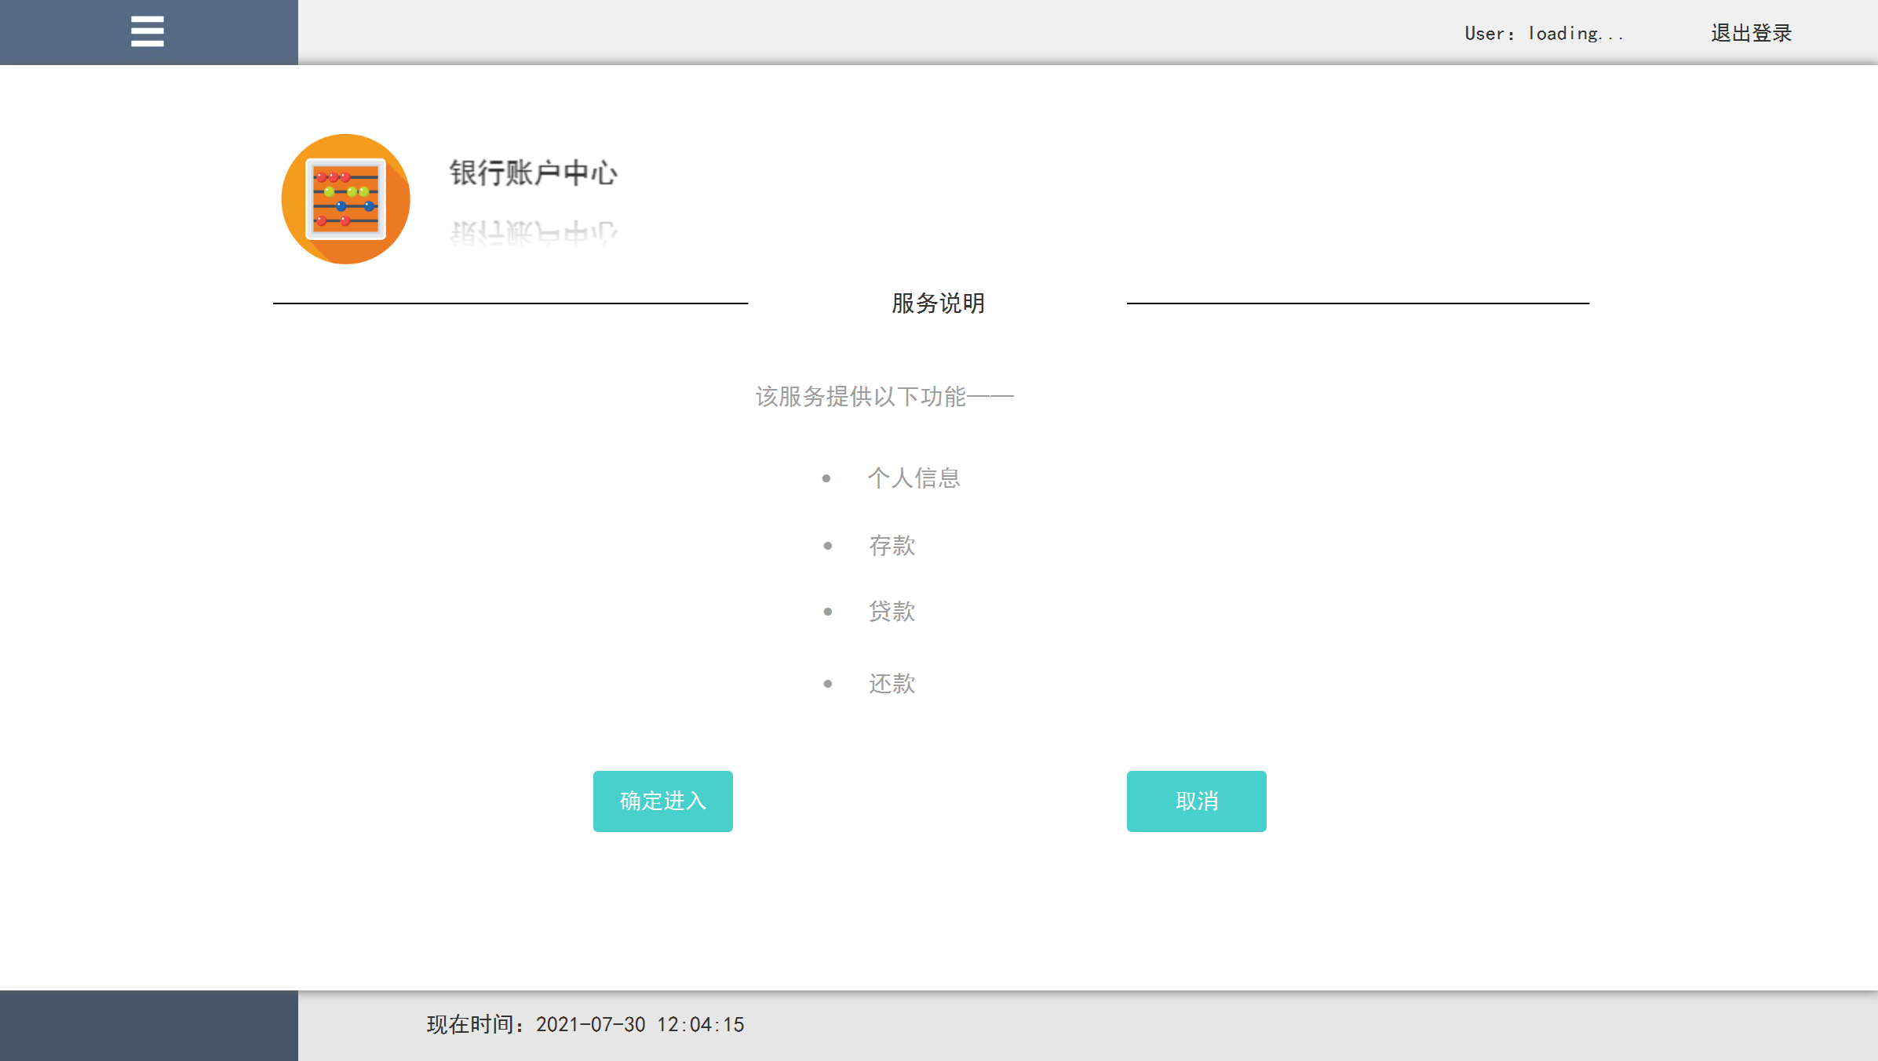
虚拟银行
管理员
教师、学生
查看账户基本信息
查看所有账户信息
查看特定账户信息
存款管理
存款
贷款
还款
查看自身账户流水
查看账户流水
查看所有账户流水
查看特定账户流水
账户管理
处理账户挂失、激活

Slide 13
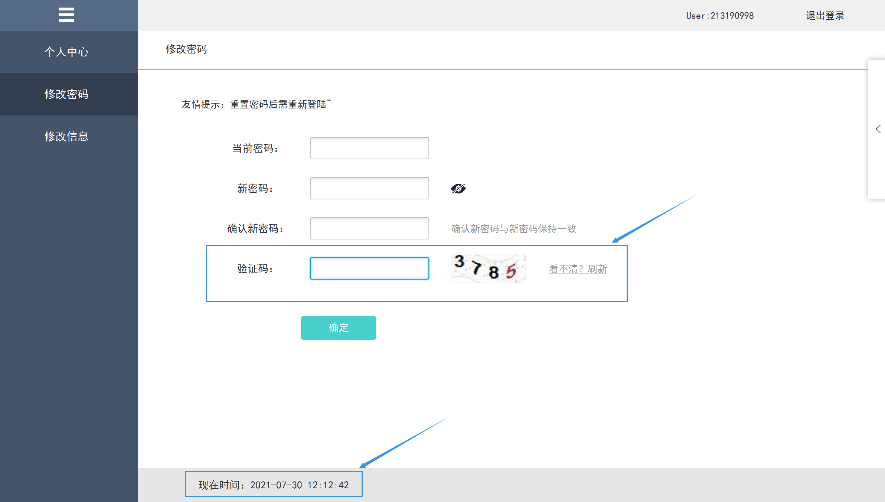
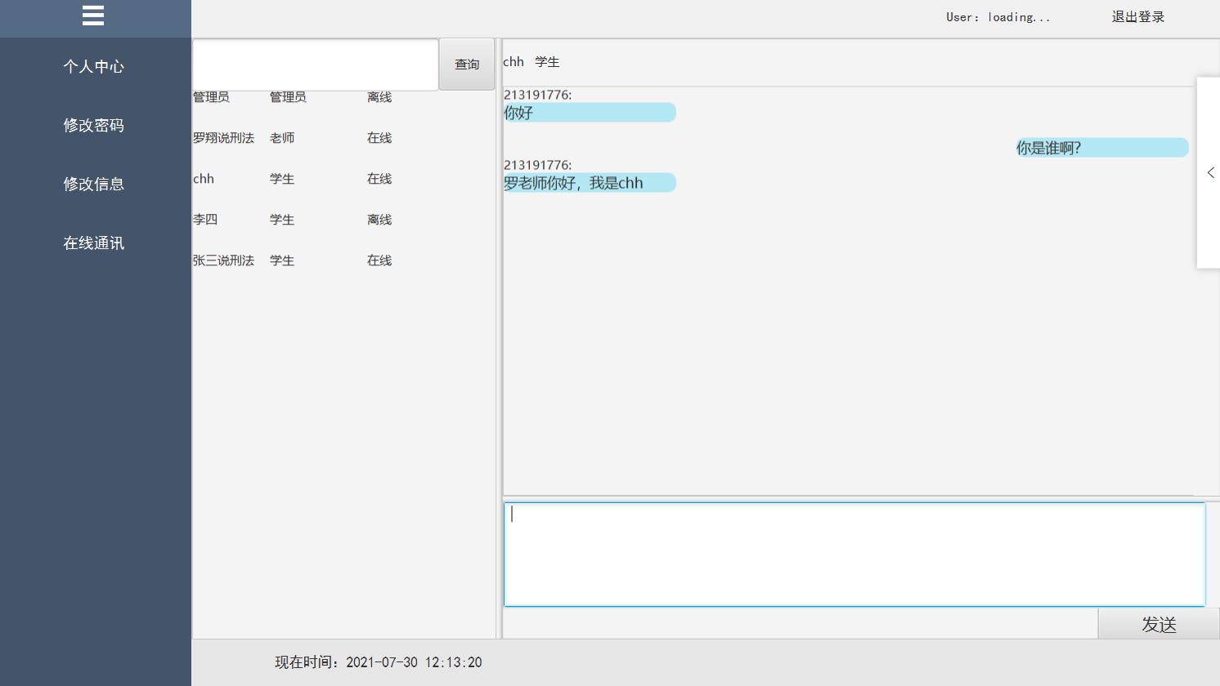
特色功能
修改密码时验证码校验功能
验证码匹配&刷新
功能模块的显示时间功能
自动排课算法
取代人工排课教务
完善模块
功能人性化
容错处理
数据条形图可视化
在线聊天功能

Slide 14
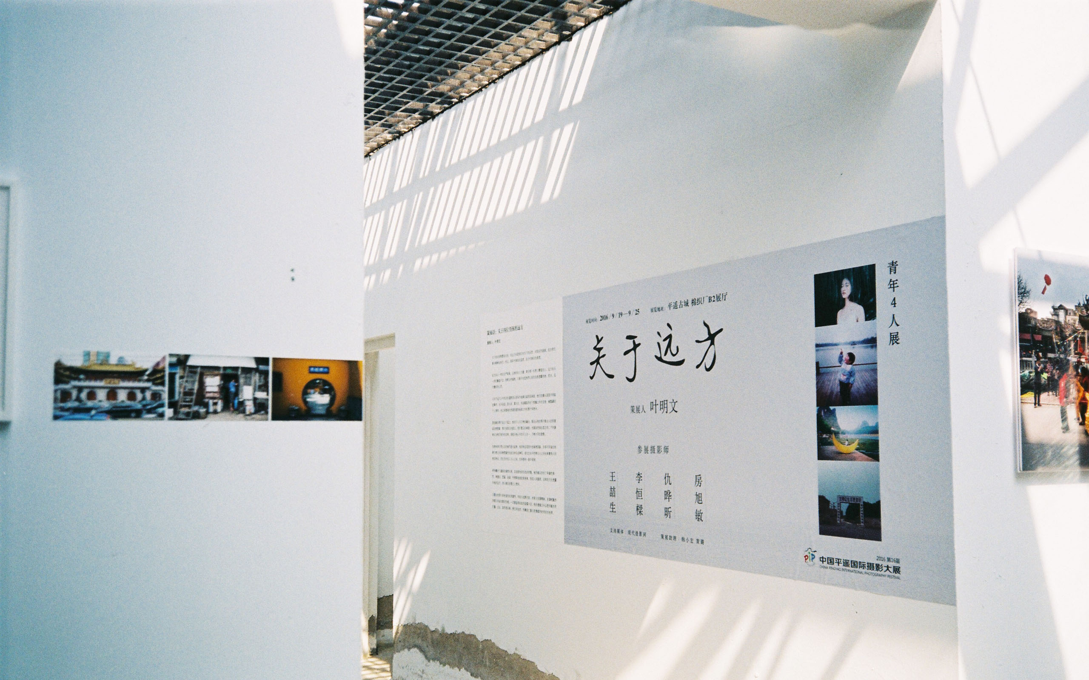
Part.03
采用关键技术及系统开发经验

Slide 15
关键技术
JavaFX
利用SceneBuilder进行可视化UI设计
数据库管理
基于MySQL
网络通信模块
实现客户端与服务端通信
多线程模块

Slide 16
开发经验
类似系统研发
大一实现过类似管理系统，对整体功能有大致的设计思路
熟悉Java语言
小组中有成员提前学习过Java语言，比较了解系统开发流程及技术细节。
数据库方向
曾使用MySQL进行开发，对于MySQL语言较为熟悉，对于团队初期设计数据库以及E_R图有一定帮助
编程规范
注释：见其名知其意
规范命名
JavaDoc的必要性

Slide 17

Part.04
功能演示

Slide 18

Thank you for watching
2021年7月30日

